Slide 1
ASIGNATURA
FÍSICA GENERAL
Profesor: Jesús Alvarado Huayhuaz
Octubre 2024
Sesión 10

Slide 2
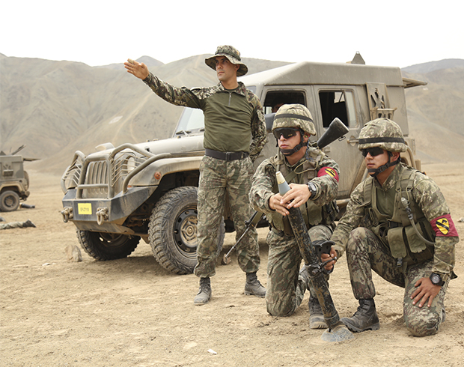
Interpretar el concepto de momento de inercia
Comprender que el momento de inercia depende de la distribución de masa
Identificar los momentos de inercia los principales sólidos alrededor de algunos ejes
Aplicar un proceso ordenado para la resolución de problemas
OBJETIVOS

Slide 3
CONTENIDO
Introducción a los sólidos rígidos
Dinámica de rotación
Momento de inercia de cuerpos compuestos
Segunda ley de Newton para la rotación
3

Slide 4
PRIMERA PARTE
Introducción a los sólidos rígidos

Slide 5
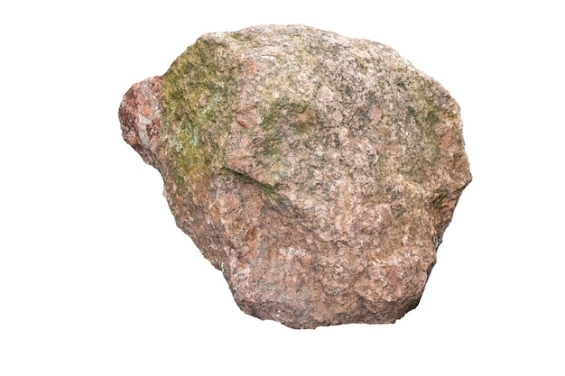
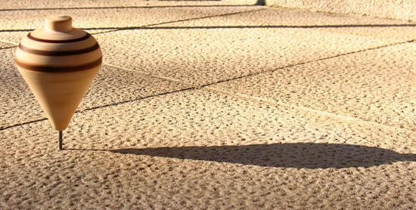
Propiedades de un sólido rígido
Conjunto de partículas con distancias fijas entre ellas
No puede deformarse.
Puede rotar alrededor de un eje

Slide 6
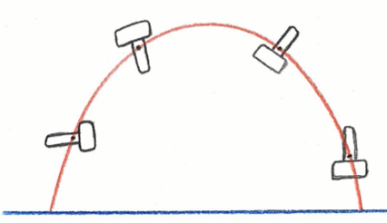
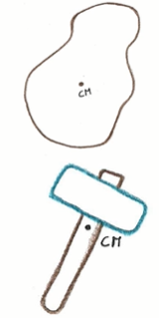
Centro de masas de un sólido rígido
Punto geométrico que se comporta dinámicamente como si el sólido fuera una partícula

Slide 7
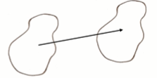
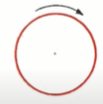
Movimientos de un sólido rígido
TRASLACIÓN Y ROTACIÓN
TRASLACIÓN
ROTACIÓN

Slide 8
SEGUNDA PARTE
Momento de inercia y dinámica de rotación

Slide 9
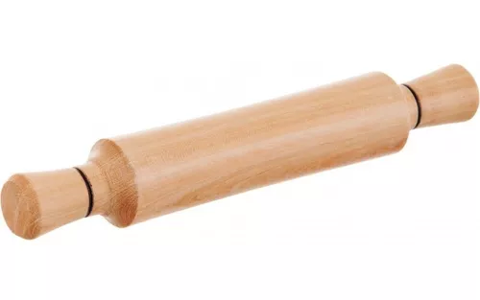

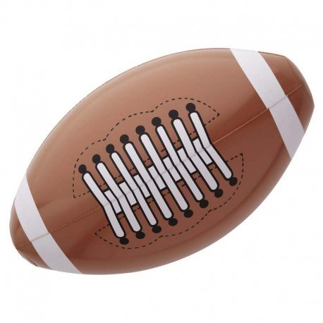

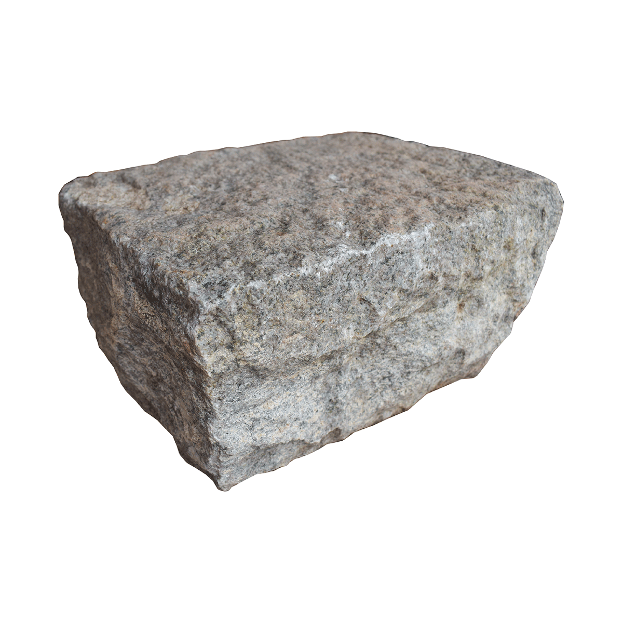
¿La rotación de un cuerpo depende de la distribución de su masa?

Slide 10
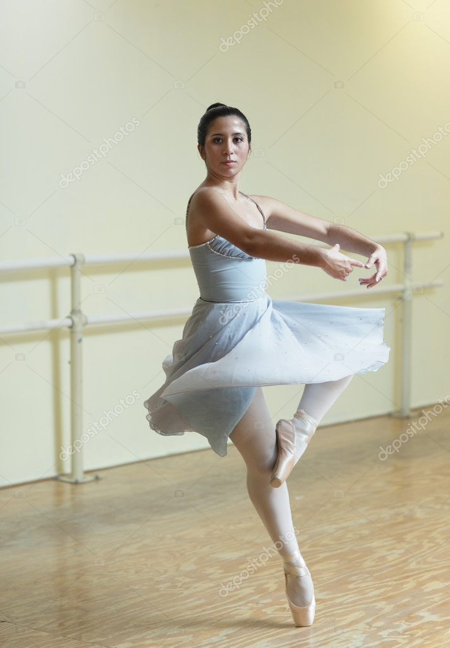
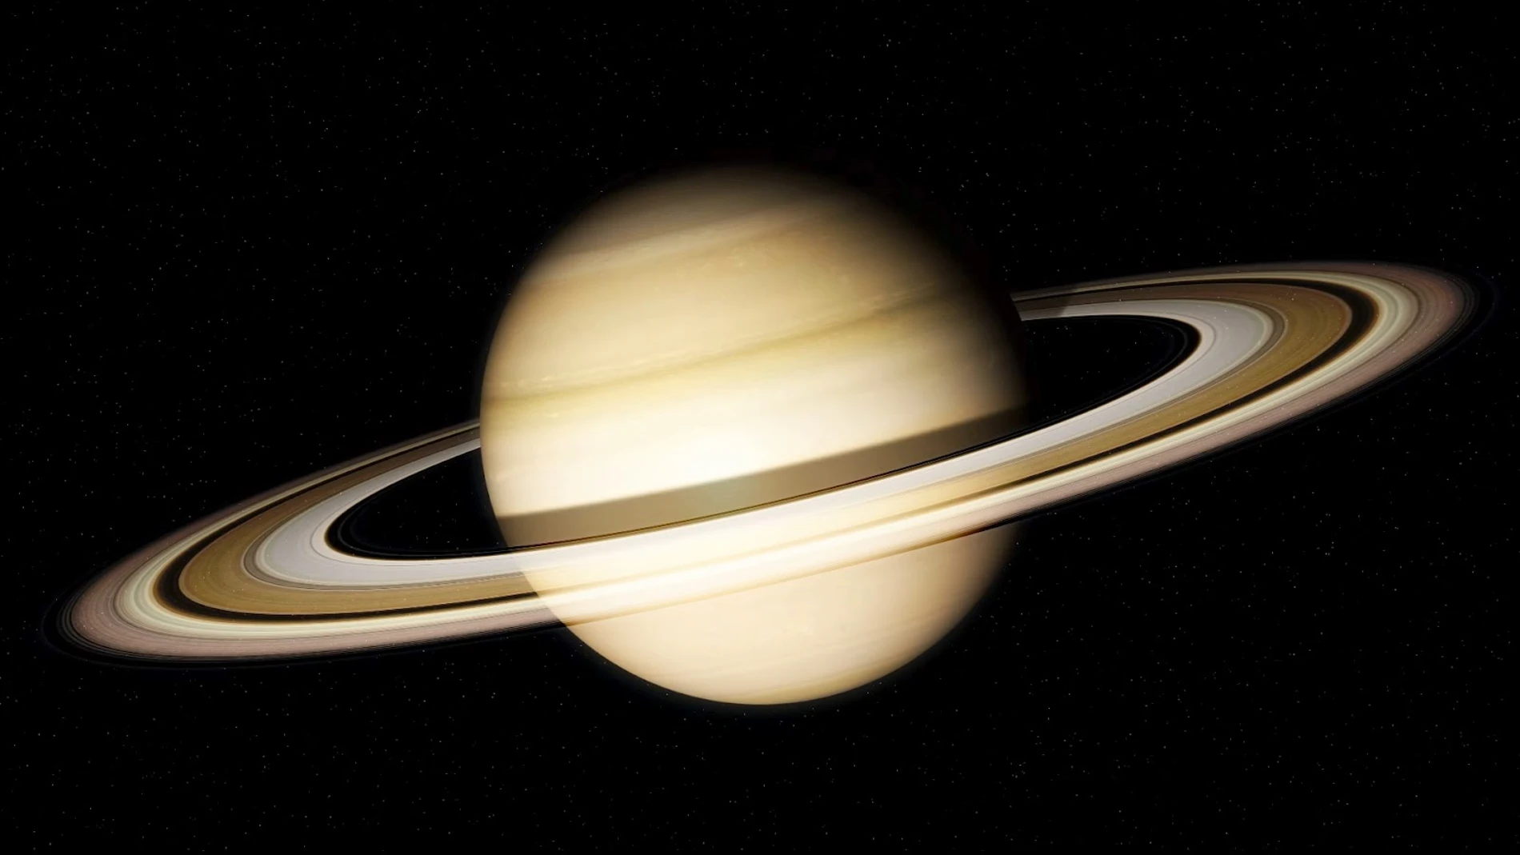

El comportamiento de un objeto en rotación SÍ depende de la distribución de su masa, de su forma y también del eje de giro.

Slide 11
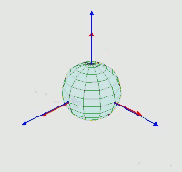
Momento de inercia
El momento de inercia es la medida de resistencia de un cuerpo a modificar su movimiento de rotación respecto de un eje.
El momento de inercia depende de:
La masa.
La distancia del centro de masa al giro.

Slide 12
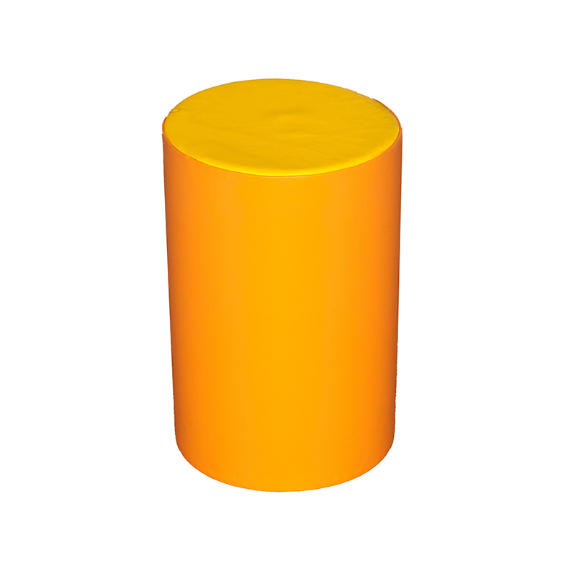
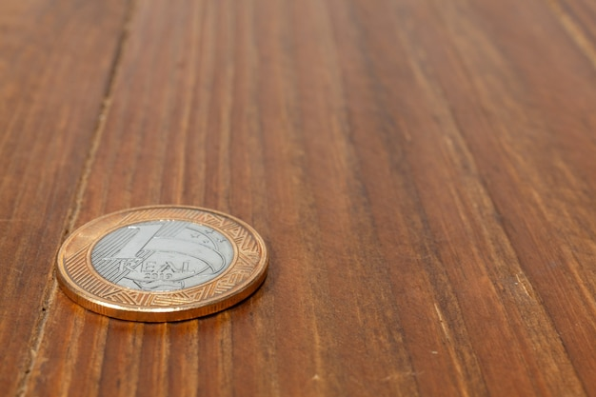
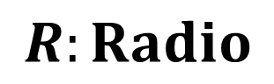
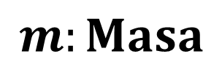
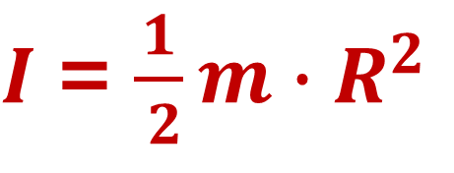
Momento de inercia de un cilindro o disco homogéneo que rota sobre su eje principal
eje principal
$I$ = $\frac{1}{ 2}m∙R^{2}$
eje principal
$$m:Masa$$
$$R:Radio$$

Slide 13
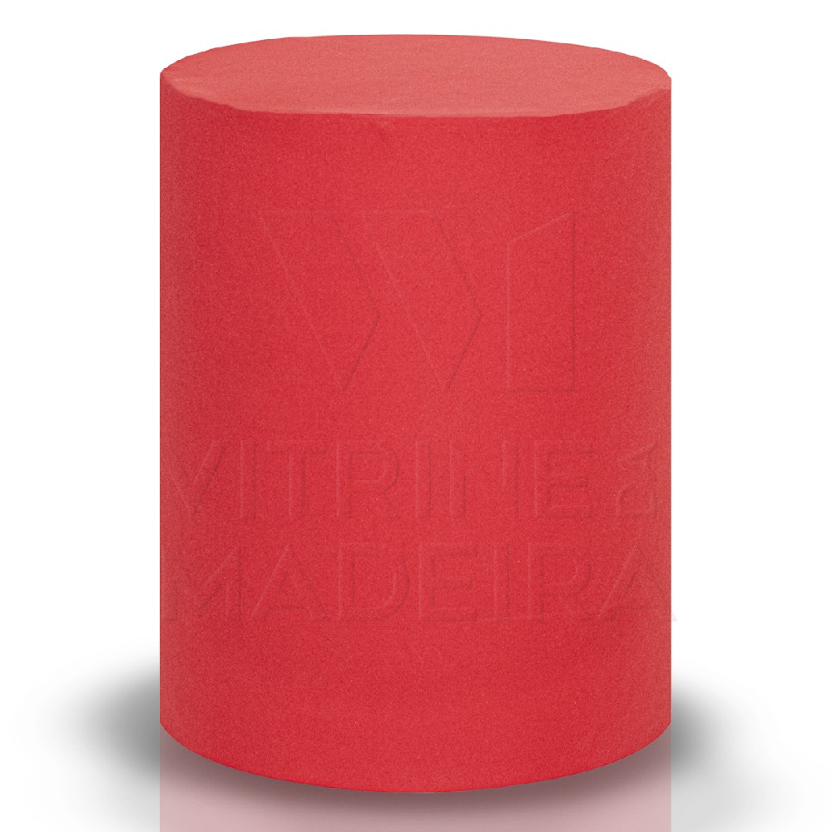
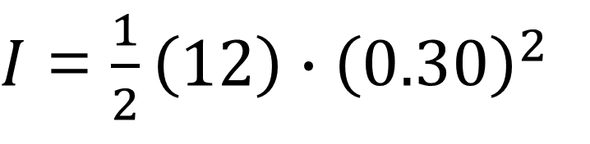
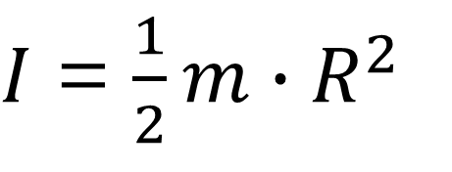
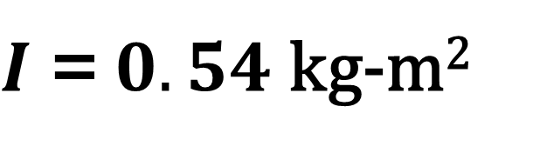
Ejemplo 2:
Hallar el momento de inercia de un cilindro homogéneo de 30 cm de radio que rota sobre su eje principal y cuya masa es 12 kg.
$I$ = $\frac{1}{2}m∙R^{2}$
$I$ = $\frac{1}{2}\left(12\right)∙{\left(0.30\right)}^{2}$
$I$ =$0.54 \text{kg}\text{−}\text{m}\text{2}$

Slide 14

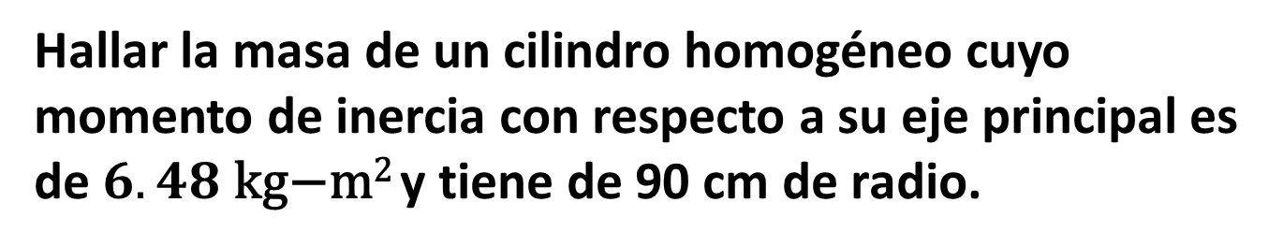
Actividad 2:
Hallar la masa de un cilindro homogéneo cuyo momento de inercia con respecto a su eje principal es de $6.48 \text{kg}\text{−}\text{m}\text{2}$y tiene de 90 cm de radio.

Slide 15

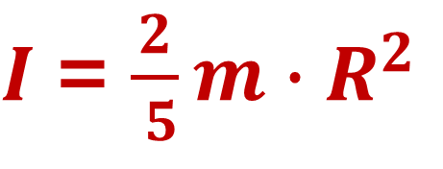
Momento de inercia de una esfera sólida homogénea
$I$ = $\frac{2}{ 5}m∙R^{2}$
$$m:Masa$$
$$R:Radio$$
15

Slide 16

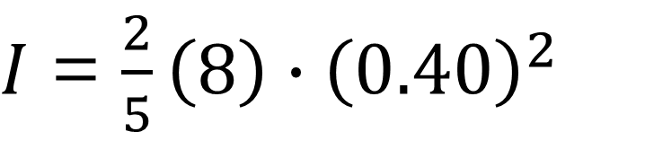
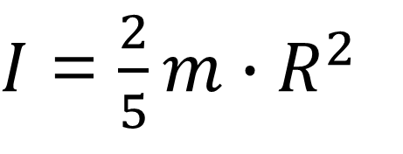
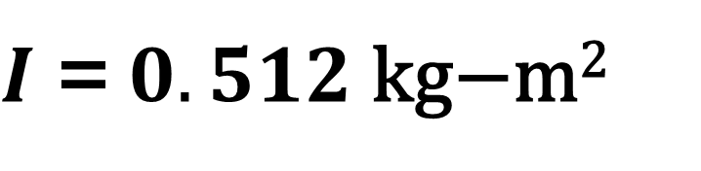
Ejemplo 3:
Hallar el momento de inercia de una esfera sólida homogénea de 40 cm de radio y cuya masa es 8 kg.
$I$ = $\frac{2}{5}m∙R^{2}$
$I$ = $\frac{2}{5}\left(8\right)∙{\left(0.40\right)}^{2}$
$I$ =$0.512 \text{kg}\text{−}\text{m}\text{2}$
16

Slide 17

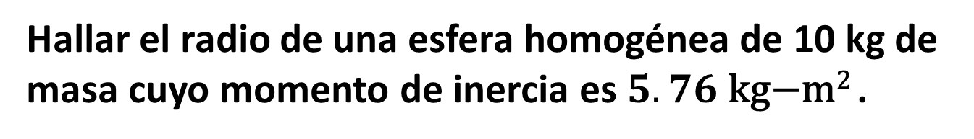
Actividad 3:
Hallar el radio de una esfera homogénea de 10 kg de masa cuyo momento de inercia es $5.76 \text{kg}\text{−}\text{m}\text{2}$.
17

Slide 18
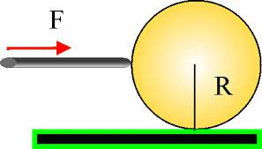
DINÁMICA DE ROTACIÓN

Slide 19
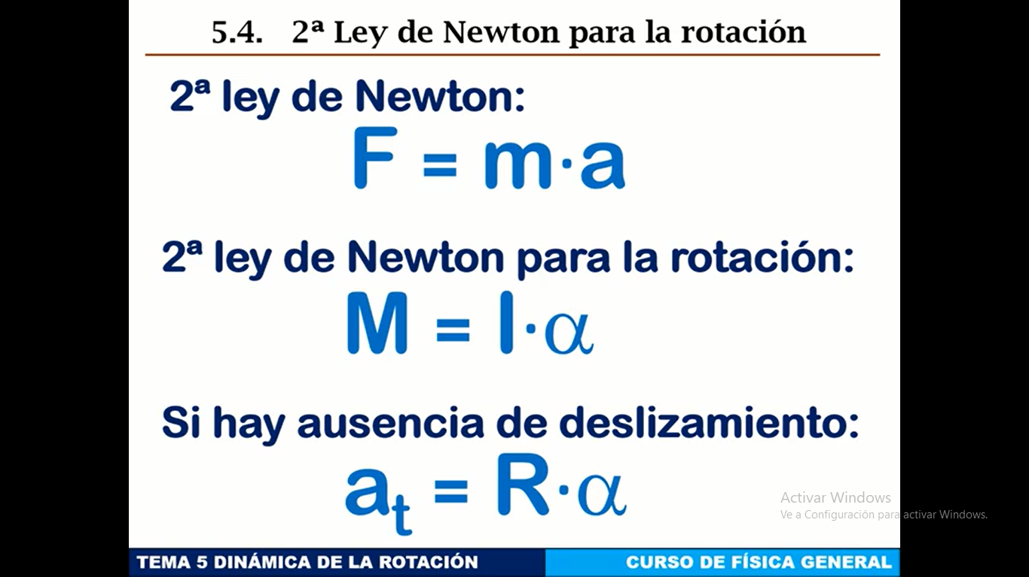
LeyES de la rotación
Donde:
M: Momento de fuerza
I: Momento de inercia
α: aceleración angular

Slide 20
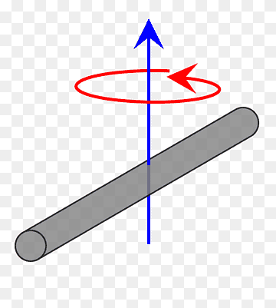

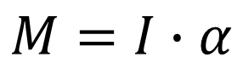

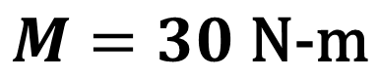
Ejemplo 2:
Hallar el momento de fuerza aplicado sobre un cuerpo rígido cuyo momento de inercia es 1.5 kg-m², y sobre el que se produce una aceleración angular de 20 rad/s².
M
$$M=I∙α$$
$$α$$
$$M=1.5∙20$$
I
$$M=30 \text{N}\text{−}\text{m}$$

Slide 21
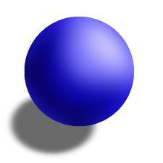
Actividad 4:
Hallar el momento de fuerza aplicado sobre una esfera rígida de 250 gramos de masa y un radio de 60 cm de radio , y sobre el que se produce una aceleración angular de 5 rad/s².

Slide 22
Lecciones aprendidas
Qué es el momento de inercia.
Cuál es la aplicación practica del momento de inercia.

Slide 23

Bibliografía
Young, H. D., Freedman, R. A., Ford, A. L., Flores, F. V. A., & Rubio, P. A. (2009). Sears-Zemansky, Física universitaria, decimosegunda edición, volumen 1. Naucalpan de Juárez: Addison-Wesley.
Bedford, A. & Fowler, W. (2008). Mecánica para la ingeniería: Estática. México D.F.: Pearson Educación.
Tippens, P. (2007). Física, Conceptos y Aplicaciones. Séptima edición. Mac Graw Hill interamericana.
Serway, R. & Jewet, J. (2009). Física para ciencias e ingeniería. Sétima edición internacional. Thompson editores.

